Slide 1
Bloc-note
time
Plateforme nationale ESN France
Amiens – 20 au 22 octobre 2017

Slide 2
10 ans du réseau
Quand ?
2018-2019
Projet associatif
Plaidoyer en vue des élections de 2019
Plus d’info ?
Adresse toi à Jean Russo, DG (dg@ixesn.fr) ou Florian Sapey-Triomphe, president (president@ixesn.fr)

Slide 3
Réunion de CA
Construction d’une stratégie pour 2018
Comptes rendus disponibles sur le wiki
Tout avis/idées sont les bienvenu(e)s
Plus d’info ?
Adresse toi au CA
http://wiki.ixesn.fr/doku.php?id=documents:cr_ca

Slide 4
Nuit des Etudiants du Monde
Evenement d’accueil par la ville/ESN
22 NEM en octobre 2017
14 associations impliquées
8 organisatrices
Bilan à venir
Signature de la charte NEM (CROUS/AVUF)
Plus d’info ?
etienne.drapeau@ixesn.fr
president@ixesn.fr
vp.reseau@ixesn.fr

Slide 5
Instagram
Compte : esnfrance
Pour l’instant
397 abonnées
10 publications
Plus d’info ?
communication@ixesn.fr

Slide 6
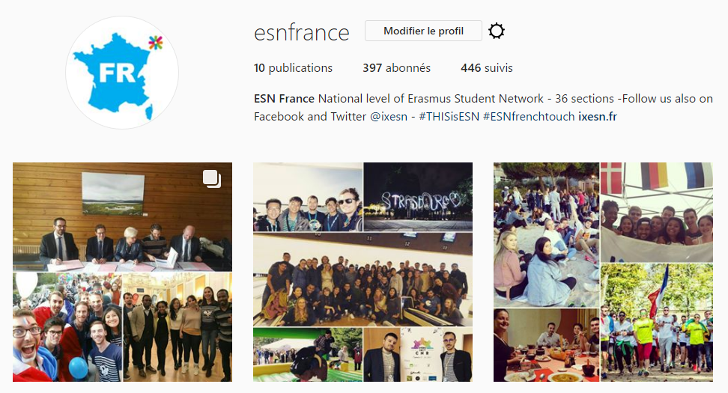
Instagram

Slide 7
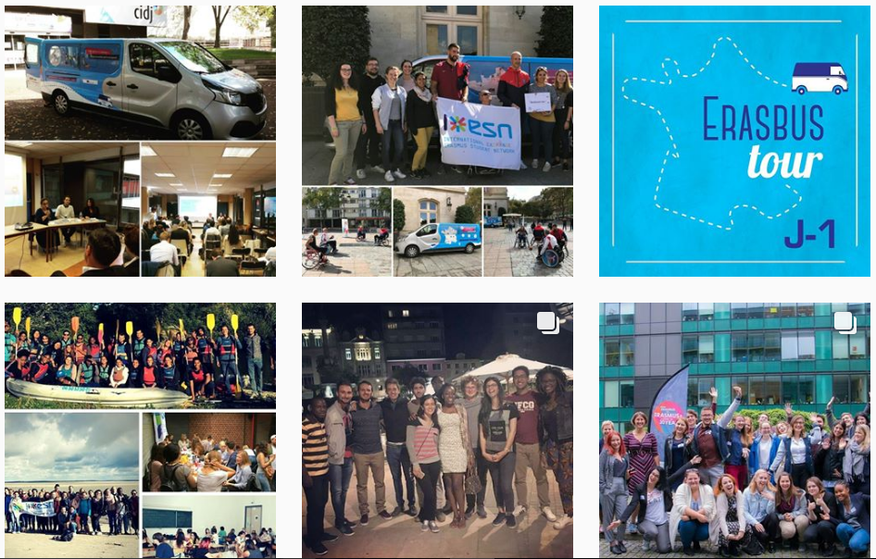
Instagram

Slide 8
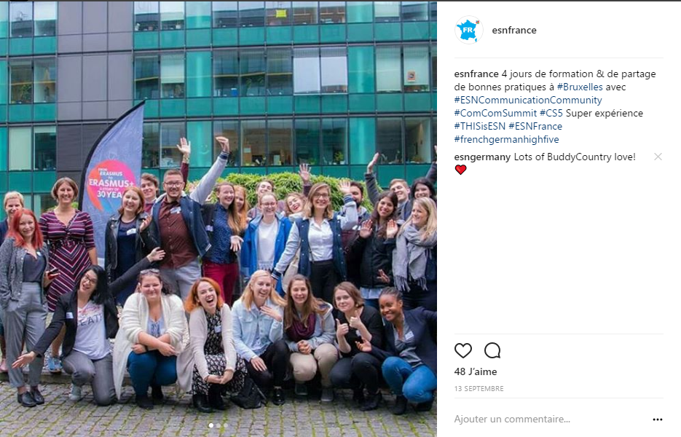
Instagram

Slide 9
Espace presse
But
Améliorer notre visibilité
Amélioration de l’espace presse sur le site ixesn
Mise en ligne des communiqués et revues de presse
Rédaction d’une présentation type du réseau
Mise en ligne d’un kit media Erasbus
Veille presse
Accompagnement des assos pendant l’Erasbus
Plus d’info ?
communication@ixesn.fr

Slide 10
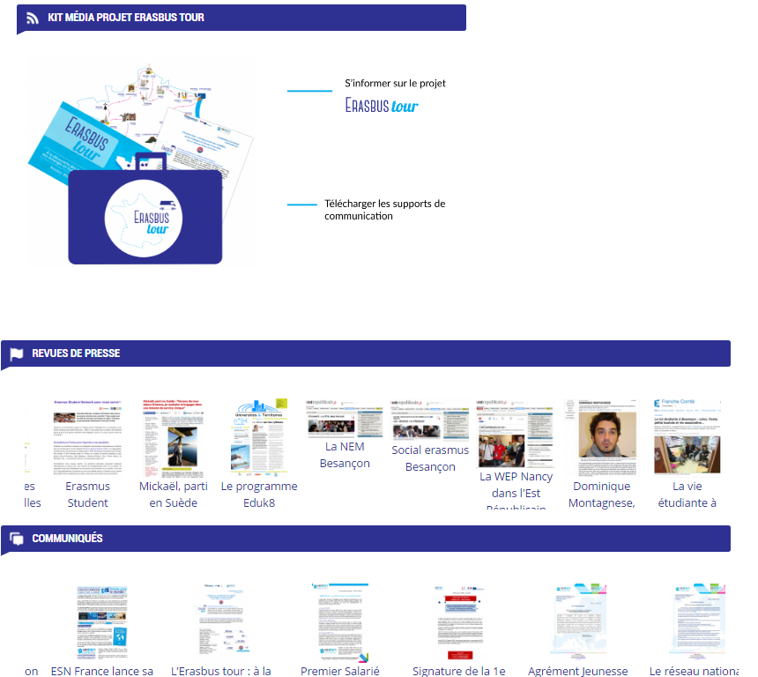
Espace presse

Slide 11
Espace presse

Slide 12
Buddy System
Obtention d’un financement Erasmus +
Porté avec ESN International et d’autres partenaires
Projet sur 3 ans
Aout
Obtention KA2
Octobre
Recrutement IT
Fin octobre
Consortium
--> 2018
Diffusion aux pays partenaires
2019/20
Diffusion général

Slide 13
Buddy System
Recutement prévu
1ère année de finalisation du developpement
Commencement du déploiement
Plus d’info ?
etienne.drapeau@ixesn.fr
wpa@ixesn.fr
buddysystem@ixesn.fr

Slide 14
Excel d’Or
Annuaire general d’ESN France
Accessible via le PalloSpace
Tenez le à jour “parce qu’il le vaut bien”
Contact des comités, CA, équipe permanente
Plus d’info ?
wpa@ixesn.fr
vp.reseau@ixesn.fr

Slide 15
PalloSpace 2.0
Renouveau du PalloSpace
Orienté outils
Kit de postes à venir
Calendrier des événements
Plus d’info ?
wpa@ixesn.fr

Slide 16
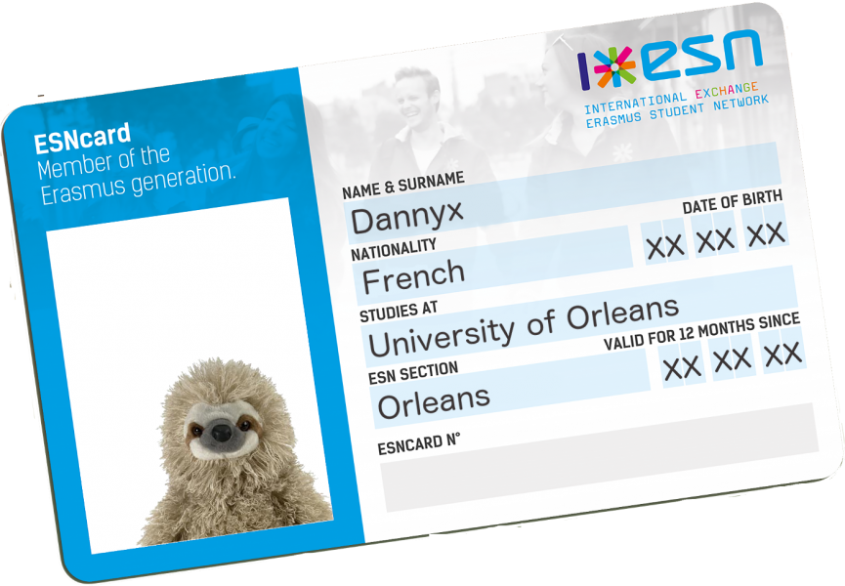
ESN Card

Slide 17
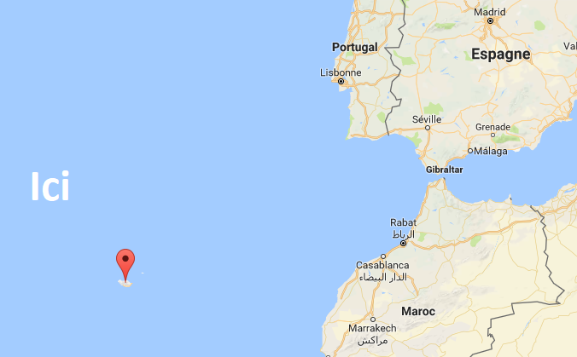
Eduk8 Starter
Quand ?
23 février au 4 mars 2018
Où ?
Madeira

Slide 18
Eduk8 Starter
Combien ?
250 €
Inscription ?
20 octobre au 12 novembre
Plus d’info ?
vp.formation@ixesn.fr

Slide 19
Formation d’animateur
But ?
Agrandir le réseau d’animateurs français
Quand ?
Fin janvier
Qui ?
Toi ! Parce que tu es super motivé
Plus d’info ?
vicepresident.tp@ixesn.fr

Slide 20
Auto-évaluation
25 associations ont répondu (Merci à vous <3 )
AG de Besançon
Atelier autour du fonctionnement
Atelier autour des activités de l’asso
Analyse des données et compte rendu : Fait !
Bientôt le feedback !
Plus d’info ?
vicepresident@ixesn.fr

Slide 21
Communauté de postes
But ?
Entraide et conseil entre les associations
Lancer une dynamique
Quand ?
Maintenant
Comment ?
Kit par postes prévus pour janvier 2018
Plus d’info ?
vp.reseau@ixesn.fr

Slide 22
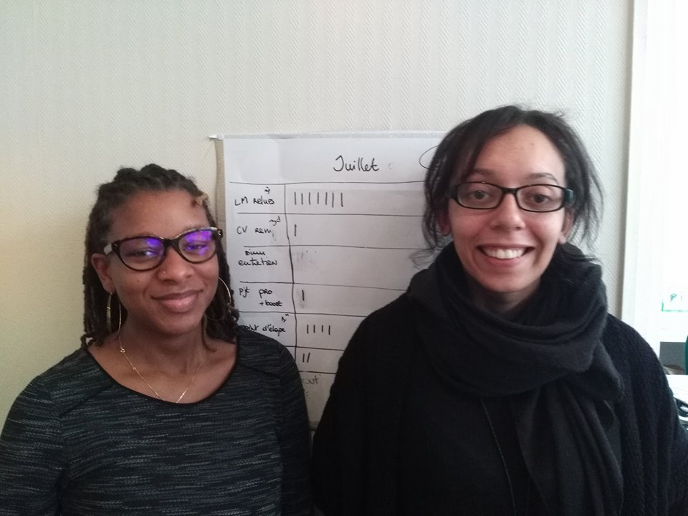
L’équipe change !
Bienvenue à Marilou qui va remplacer Elodie au poste d’assistante administrative et financière

Slide 23
L’équipe change !
Bienvenue à Marielle en charge des projets numérique (#BuddySystem)

Slide 24
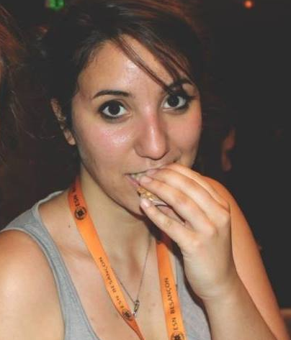
L’équipe change !
Au revoir à Célia :’(
Recrutement d’un nouveau SCV à venir
Plus d’info ?
dg@ixesn.fr

